Slide 1
Итоговое занятие в подготовительной группе по гражданско-патриотическому воспитанию «Мы – россияне»

Slide 2
Государственные символы России

Slide 3
Литературный конкурс

Slide 4
Конкурс «Города россии»

Slide 5
Конкурс «экскурсоводы»

Slide 6
Конкурс «Народы России»

Slide 7
Конкурс «народные промыслы»

Slide 8
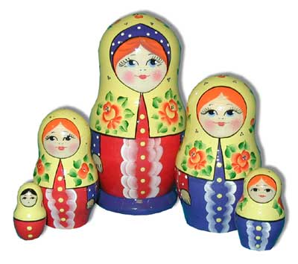
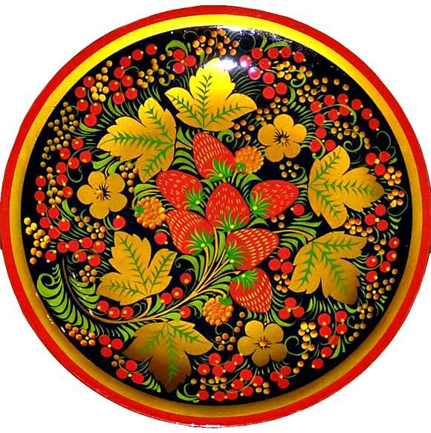
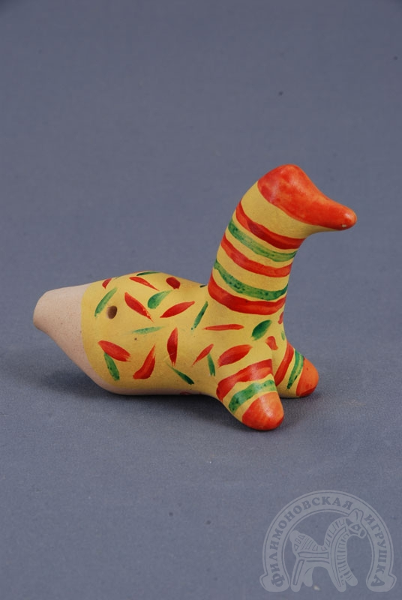
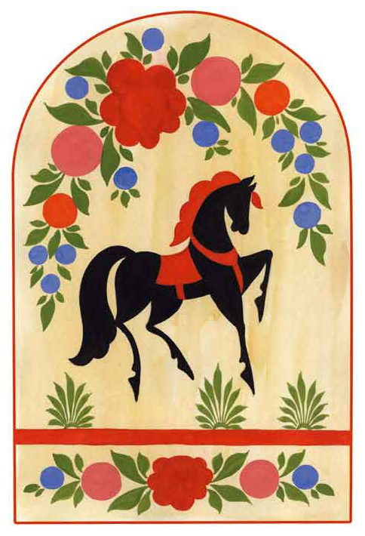
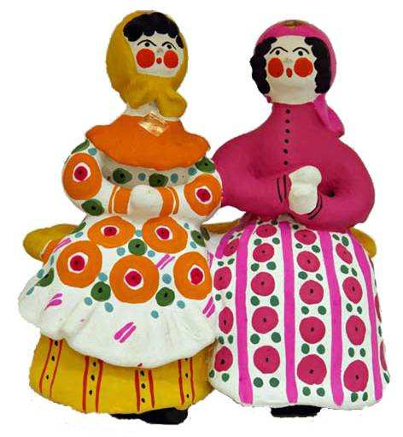

Slide 9
Конкурс «знаменитые россияне»

Slide 10
Почему мы гордимся нашей Россией?

